Slide 1
Муниципальное дошкольное образовательное учреждение Детский сад №35 «Кораблик»
Портфолио
воспитателя
Неркиной Елены Николаевны
г. Петрозаводск 2016г.

Slide 2
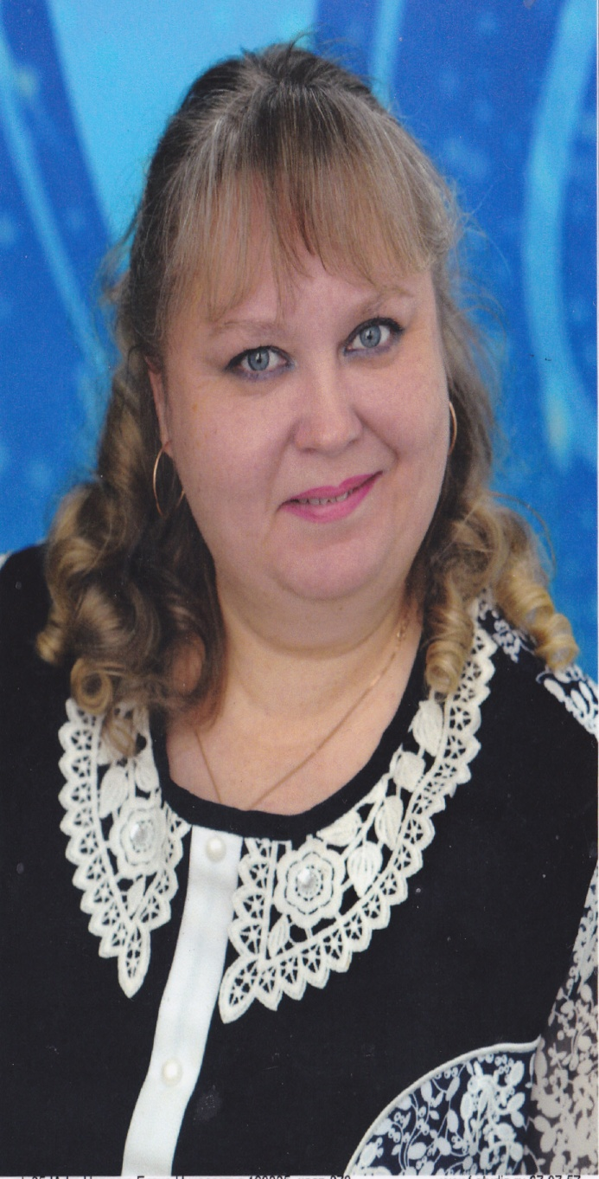
Общие сведения о педагоге
Дата рождения: 11 февраля 1973 г.
Наименование образовательного учреждения: МДОУ детский сад №35 «Кораблик»
Общий трудовой стаж: 20лет
Педагогический стаж: 18 лет
В данном учреждении: 7 лет
Квалификационная категория: вторая квалификационная категория.
Образование, название и год окончания учреждения профессионального образования: высшее, Петрозаводский государственный педагогический университет, 1996г.
Специальность, квалификация по диплому: «Учитель русского языка и литературы»

Slide 3
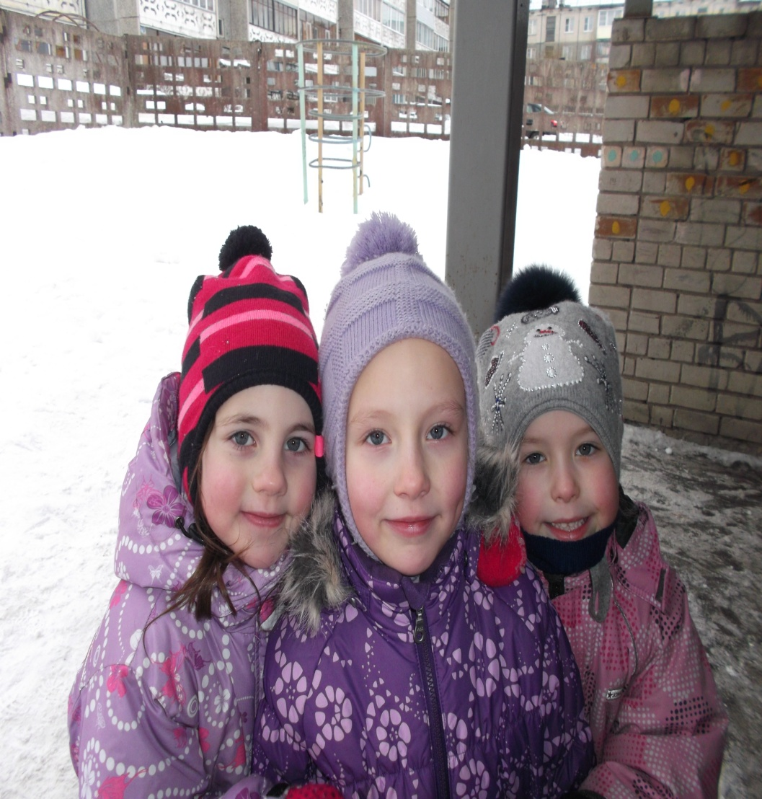
Главная цель моей работы:
создание условий для полноценного развития, укрепления и сохранения здоровья детей.

Slide 4
Основными задачами, которые я ставлю в свой деятельности, являются:
Создание условий:
способствующих сохранению и укреплению здоровья детей;
для игровой, творческой и самостоятельной деятельности;
для всестороннего развития моих дошкольников.
Содействие повышению психологической компетентности педагогов ДОУ и родителей в вопросах обучения и воспитания дошкольников.
Разработка и реализация педагогических программ с учётом ФГТ, ФГОС.
Создание предметно-развивающей среды для обеспечения комфортно-эмоционального развития и саморазвития детей.
Активное сотрудничество с родителями и педагогами.

Slide 5
Психолого-педагогические технологии и программы, используемые в работе:
информационно-коммуникативные технологии,
технологии развивающего обучения,
технологии интегрированного обучения,
здоровьесберегающие технологии ,
игровые технологии,
личностно-ориентированные технологии,
технологии проектной деятельности
Петерсон Л.Г. «Игралочка», «Раз — ступенька, два — ступенька»,
Курцева З.И.«Ты — словечко, я - словечко». и другие программы,
Вахрушев А.А. «Здравствуй, мир!».

Slide 6
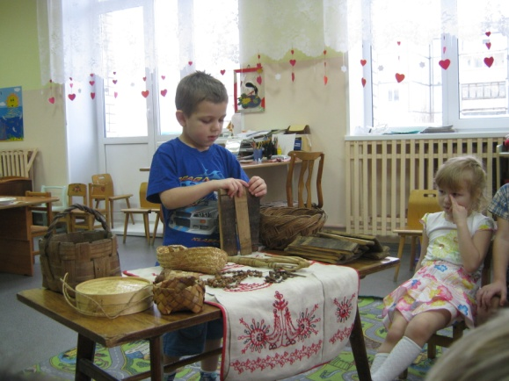
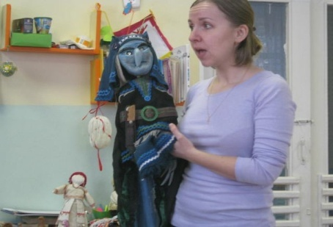
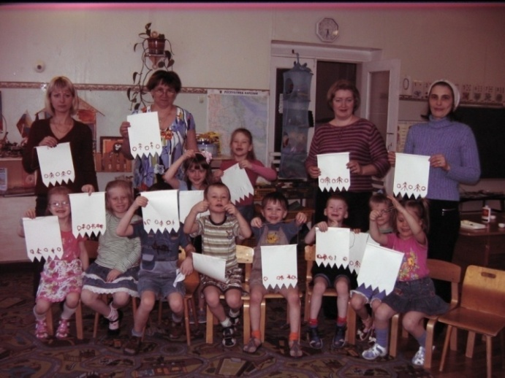
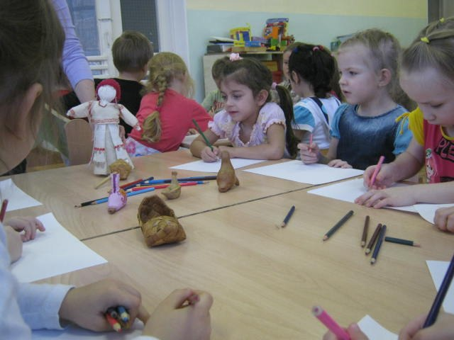
Карельский региональный компонент

Slide 7
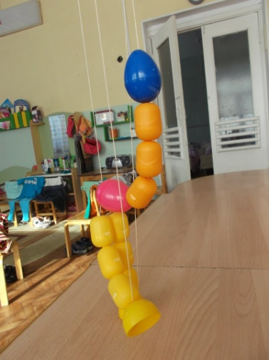
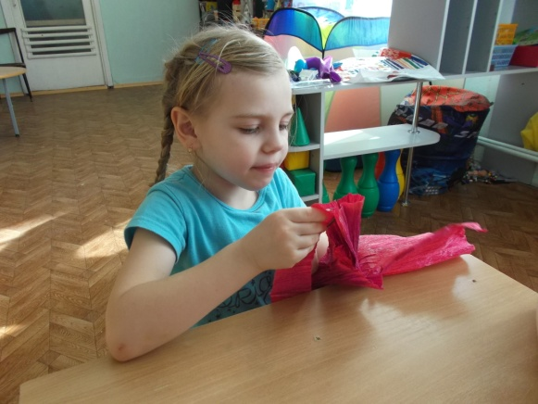
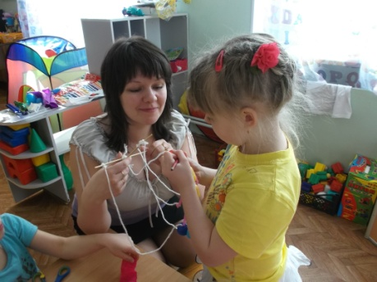
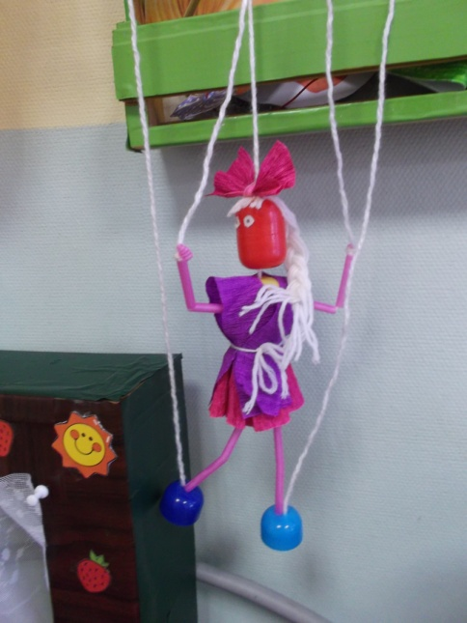
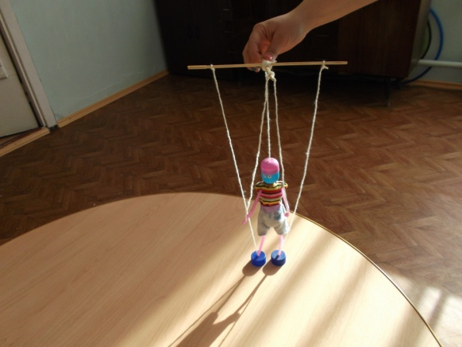
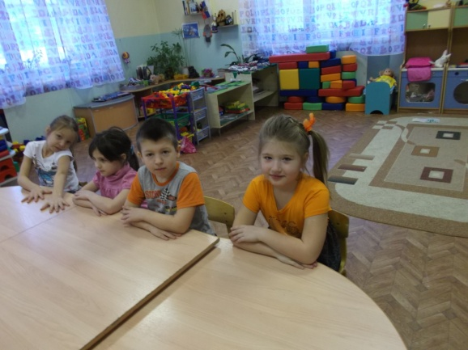
Проект нашей группы: «Куклы-марионетки»

Slide 8
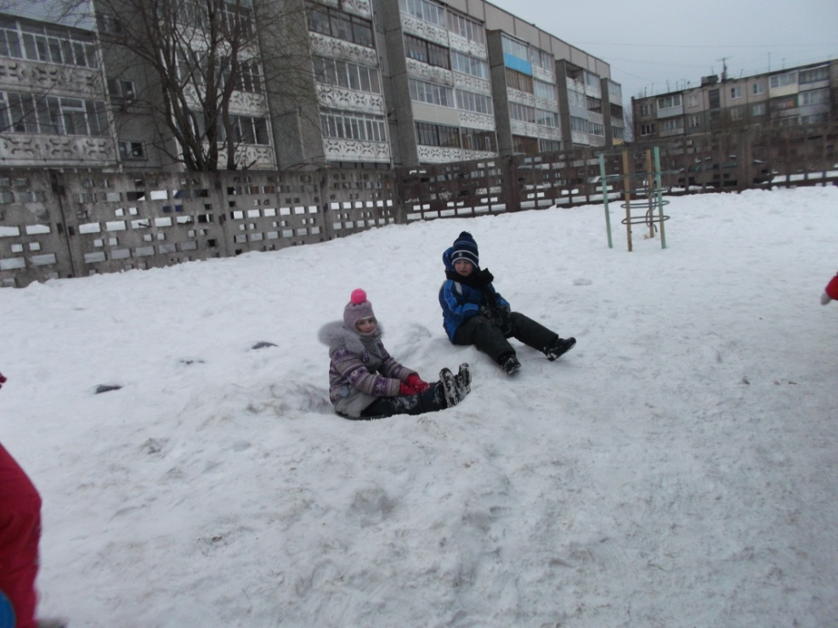
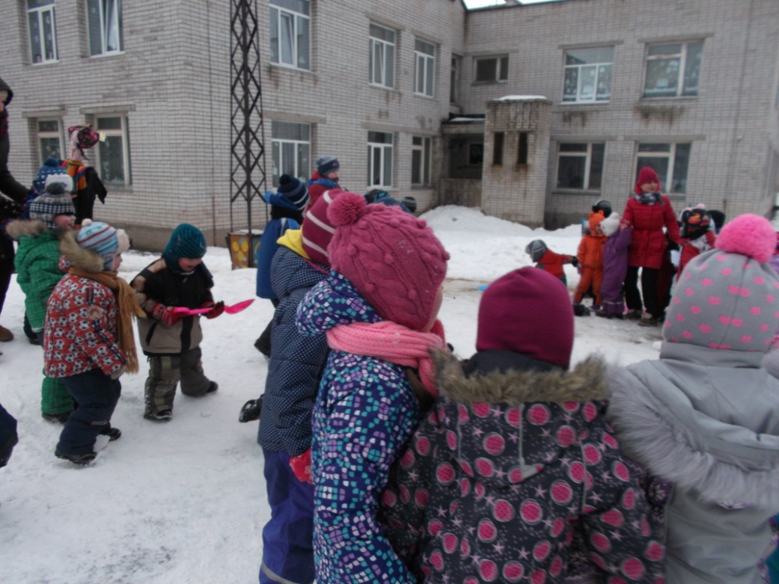
«Прогулка — это не пустяк»

Slide 9
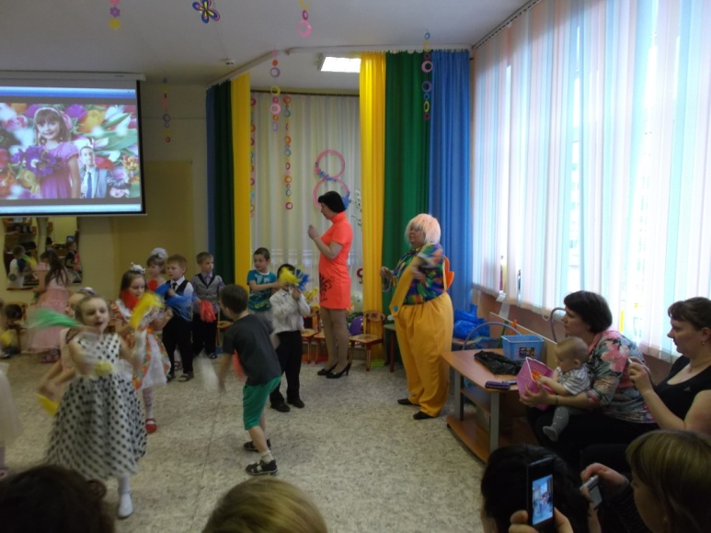
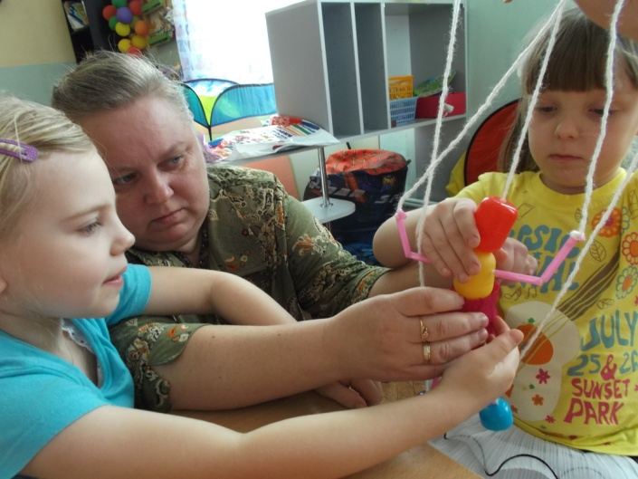
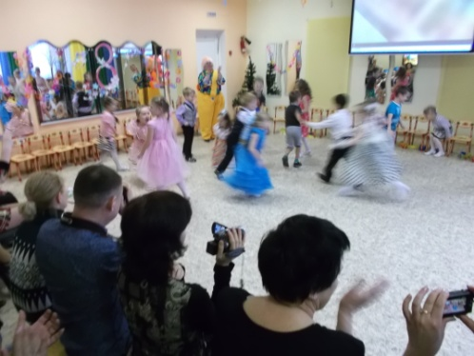
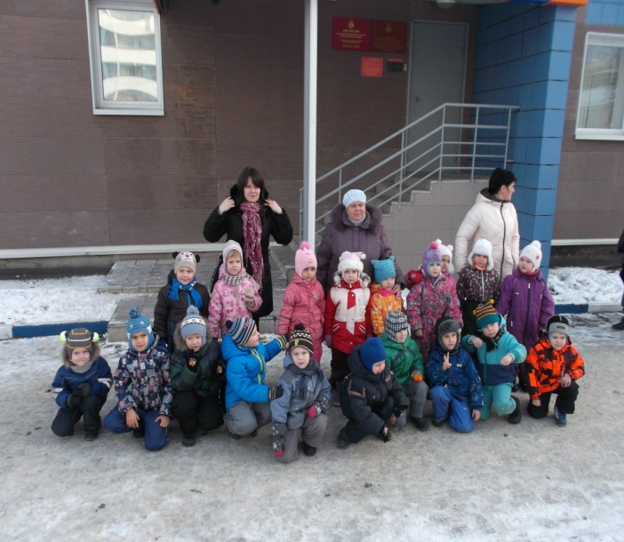
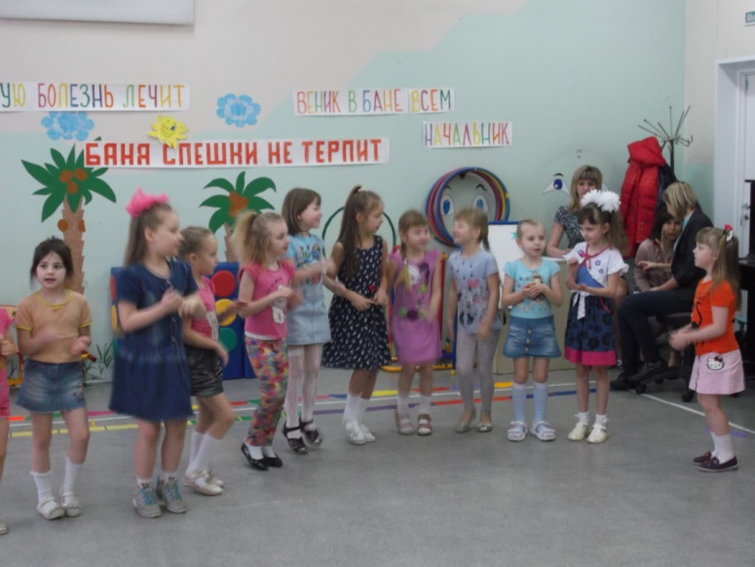
Работа с детьми:

Slide 10
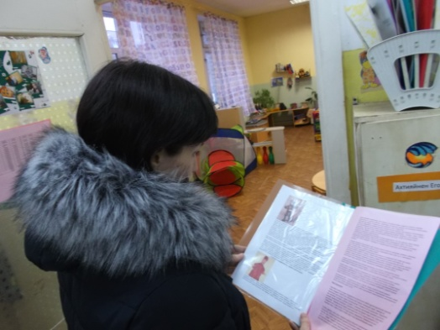
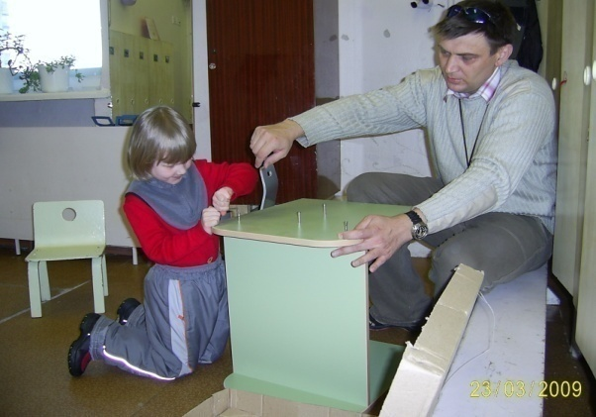
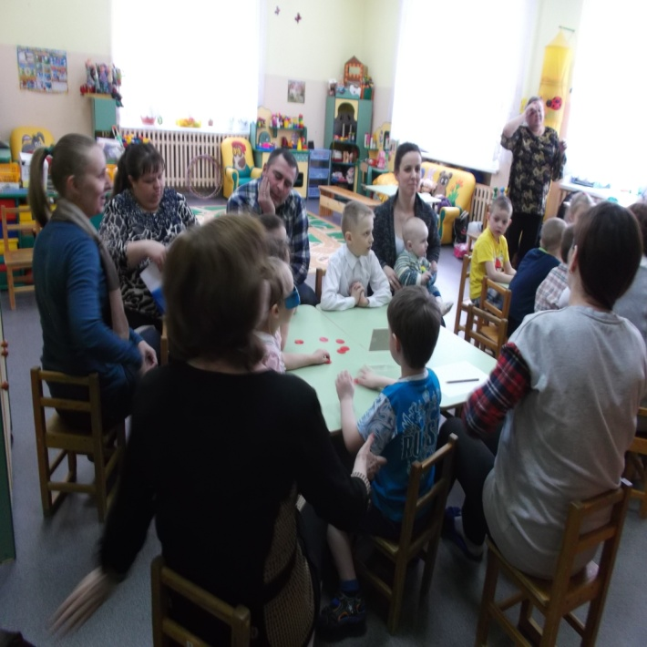
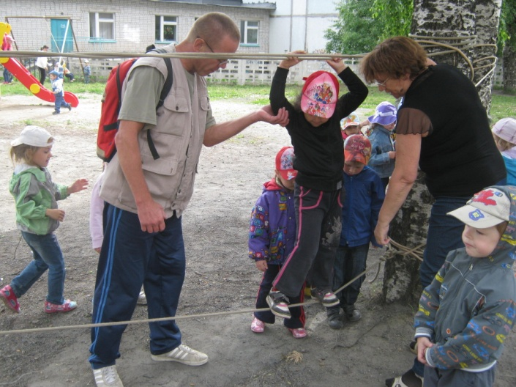
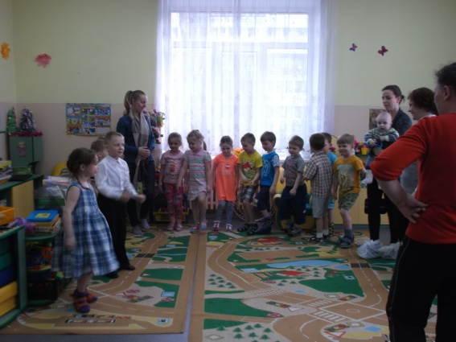
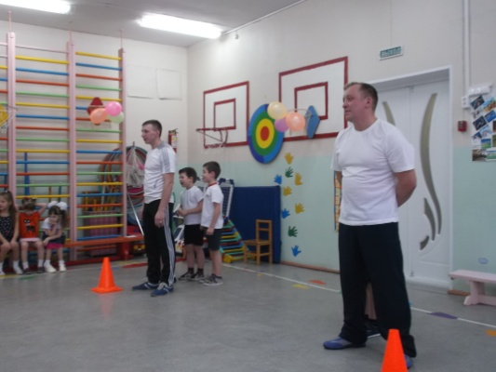
Работа с родителями
Оформление информационных уголков,
Родительские собрания, консультации,
«Круглые столы» на различные темы,
Индивидуальные беседы, дискуссии,
Открытые занятия, дни открытых дверей,
Проведение совместных праздников, развлечений,
Анкетирование, помощь в благоустройстве группы,
Общение в контактной группе в Интернете.

Slide 11
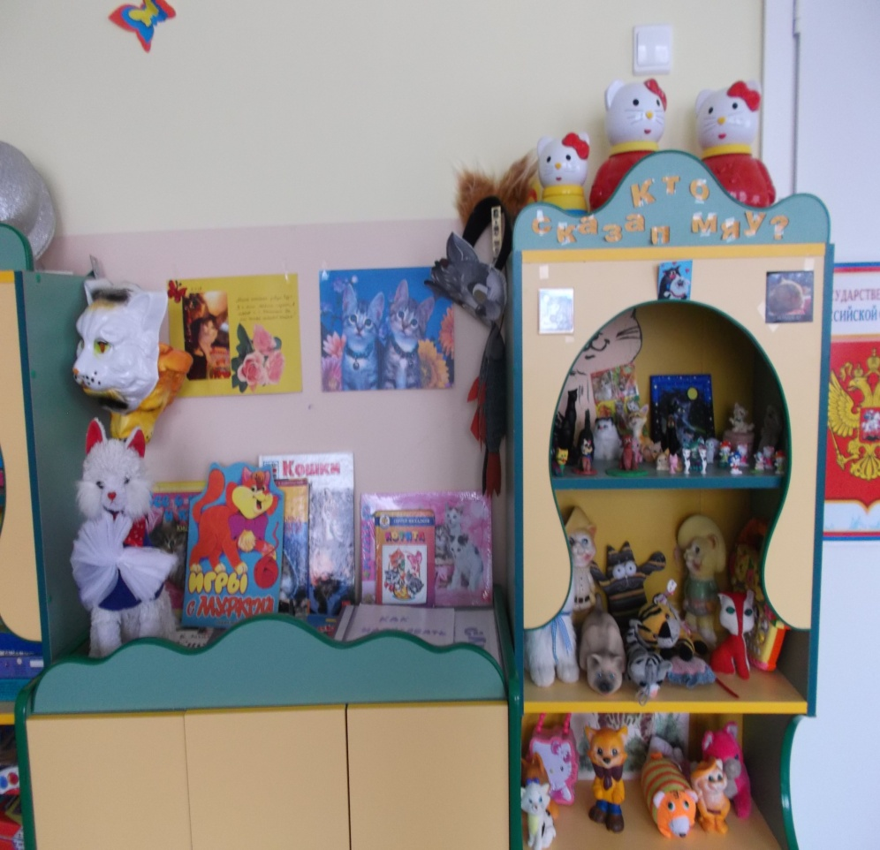
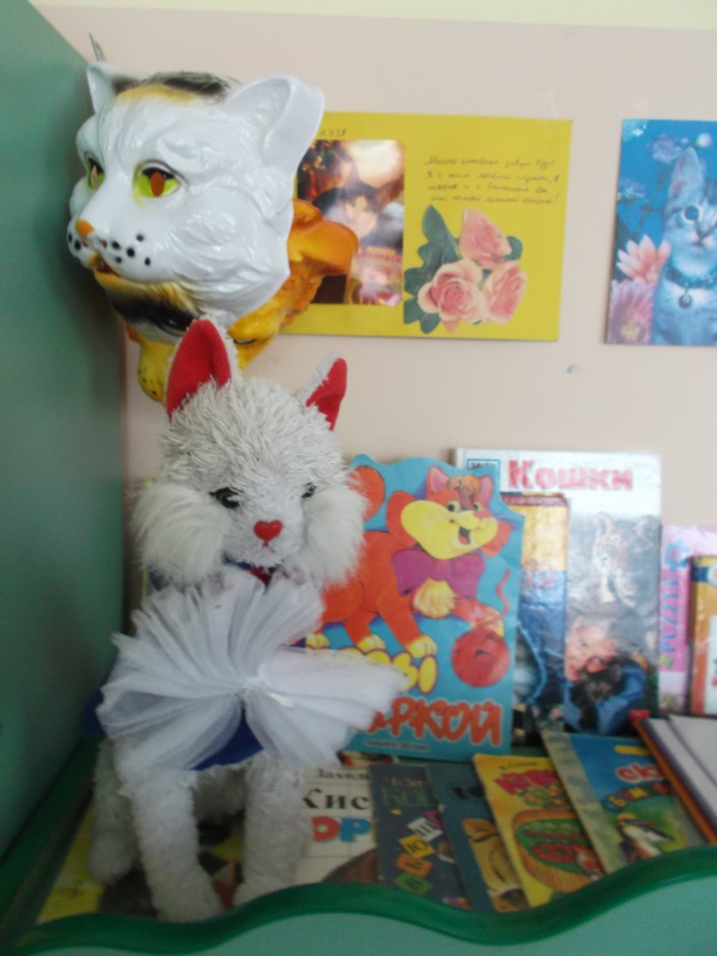
Мини-музей
«Кто сказал Мяу?»

Slide 12
Повышение квалификации за последние три года:
Курсы на базе Государственного автономного профессионального учреждения Республики Карелия Петрозаводского педагогического колледжа тему Современные образовательные технологии и подходы в условиях реализации ФГОС в дошкольном образовательном учреждении, 2014год
Вебинар «Реализация образовательной области «Социально-коммуникативное развитие» ФГОС дошкольного образования от 23.10.2014г.
Вебинар «ФГОС ДО. Образовательные действия для достижения цели. Вовлечение детей и родителей в планирование образовательной деятельности» от 03.10.2014г.
Вебинар «Новые пособия издательства «Просвещение» для реализации ФГОС ДО (на примере программы «Радуга»)» от 06.10.2014г.
Вебинар ФГОС ДО средствами Примерной ООП и программно-методического комплекса «Радуга» от 24.10.2014г.
Республиканская эстафета на базе Государственного автономного учреждения дополнительного профессионального образования Республики Карелия Карельского института образования Учитель учителю. Реализация ФГОС в образовательных организациях Республики Карелия эффекты, проблемы, перспективы.
Семинар «Использование элементов дидактического дизайна в образовательной деятельности педагога дошкольного образования» на базе МДОУ «Детский сад № 62» от 29. 03. 2016.
Открытое мероприятие на базе МДОУ «Детский сад № 90» от 15. 04. 2015.
День открытых дверей по теме « Основные методы и формы работы по образовательной области «Речевое развитие» в деятельности детей по методике М. Монтессори в рамках реализации ФГОС ДО» на базе МДОУ «Детский сад № 99» от 17. 02. 2016.
Городской семинар «Безопасность на зимней дороге» на базе муниципального бюджетного образовательного учреждения дополнительного образования «Дворец творчества детей и юношества» от 29. 02. 2016.

Slide 13
Спасибо за внимание!

